Slide 1
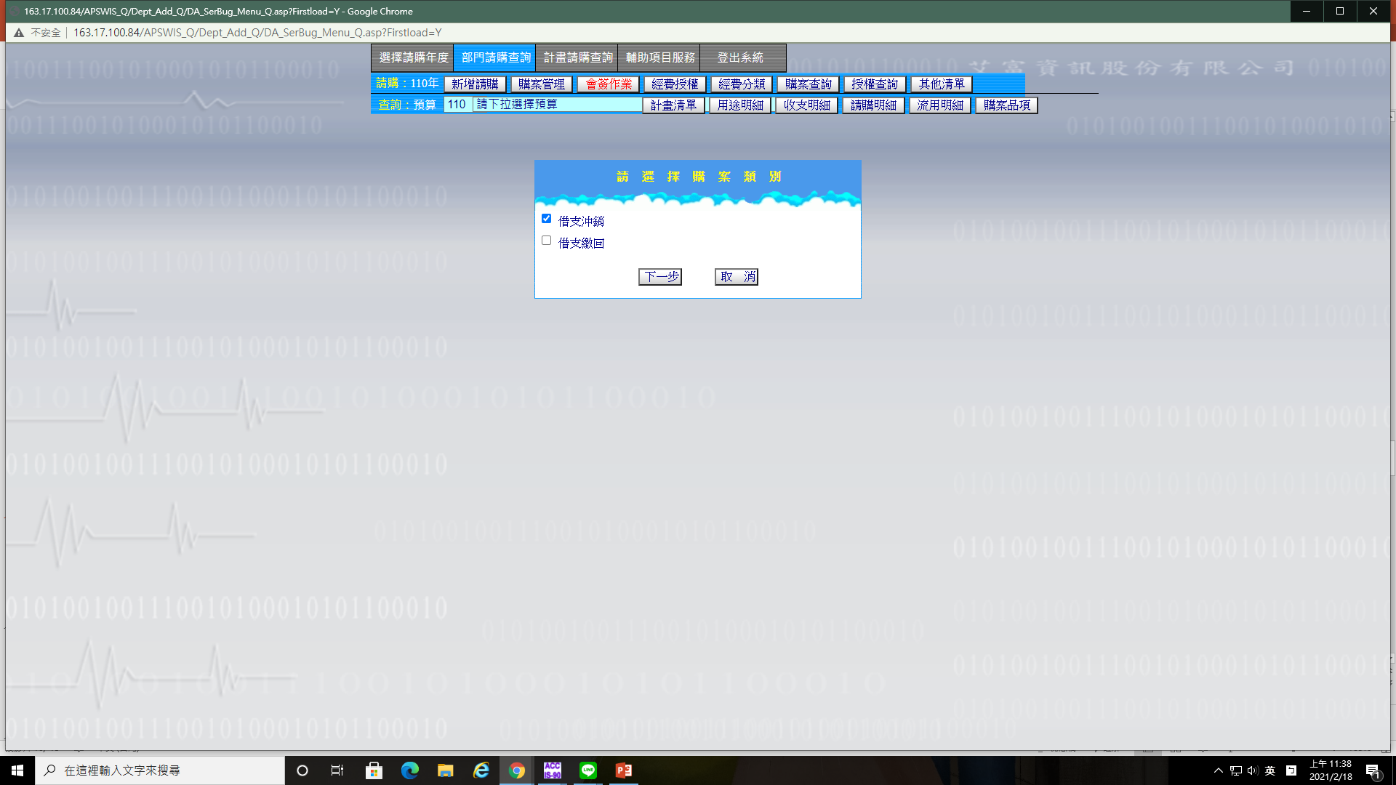
一、借支繳回
點選借支繳回
選下一步

Slide 2
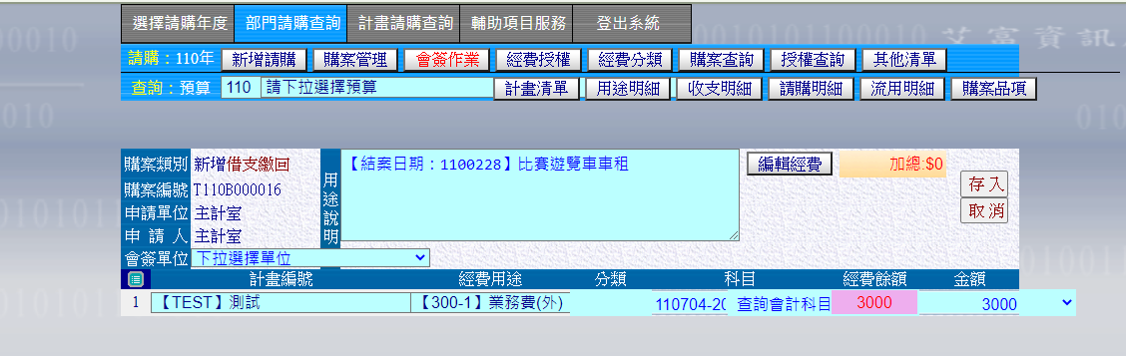
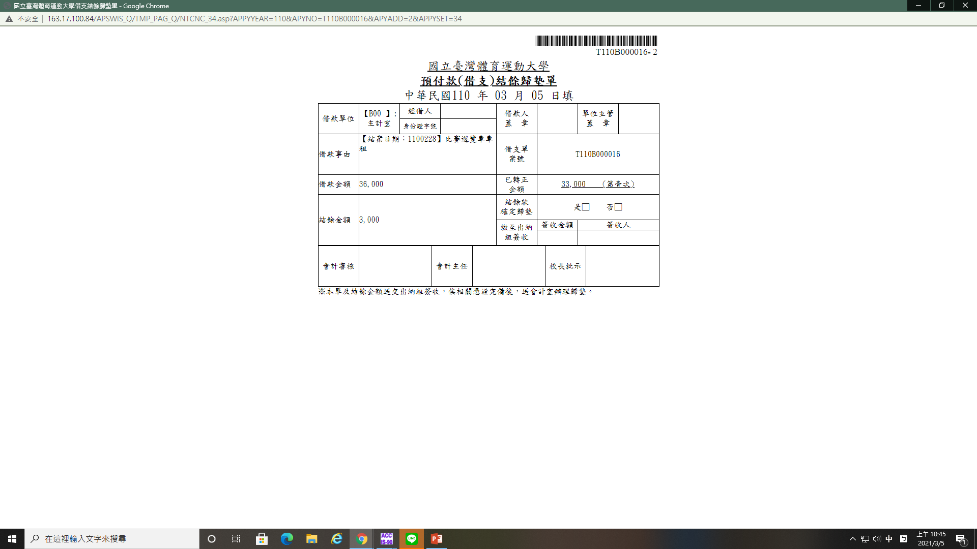
登打並確認繳回金額，後存入，後送出納組繳回餘款(**本表無須列印)

